Slide 1
·普通高等教育精品教材
·普通高等教育“十一五”国家级规划教材
计算机网络
(第3版)
吴功宜 编著
Notes:
欢迎辞

Slide 2
第9章 网络安全

Slide 3
本章学习要求：
了解： 网络安全的重要性与研究的主要内容。
了解： 当前网络安全形势的变化。
理解： 密码体制基本概念及其在网络安全中的应用。
掌握： 网络安全协议的概念及应用。
掌握： 防火墙的概念及应用。
掌握： 入侵检测的基本概念与方法。
掌握： 网络业务持续性规划技术基本概念与方法。
理解： 恶意代码与网络病毒防治的基本概念与方法。
《计算机网络》第9章 网络安全

Slide 4
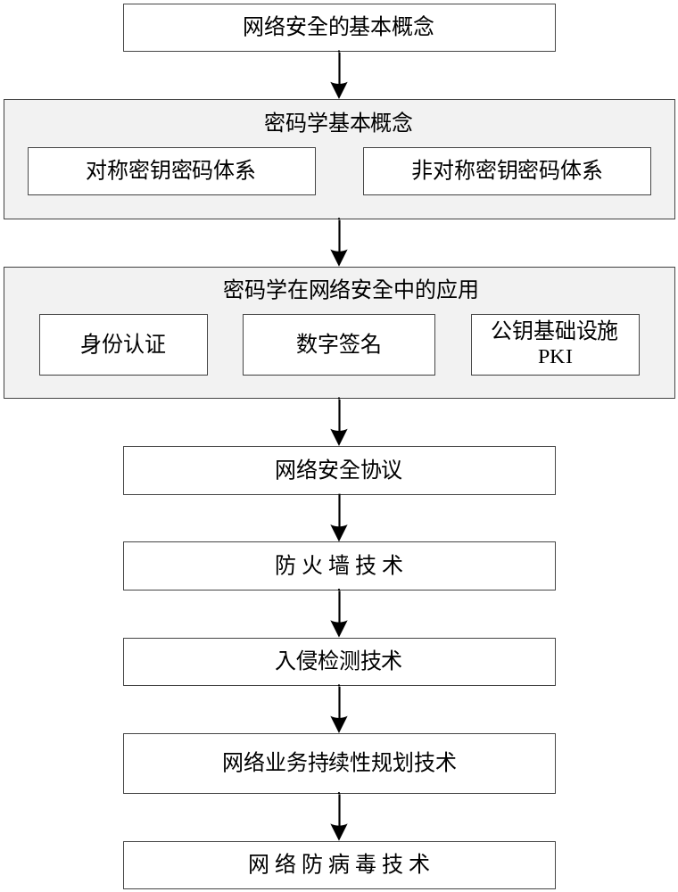
本章知识点结构
《计算机网络》第9章 网络安全

Slide 5
9.1 网络安全的基本概念
9.1.1 网络安全重要性与特点
网络安全是网络技术研究中一个永恒的主题
网络安全是一个系统的社会工程
趋利性是当前网络攻击的主要动机
网络安全关乎国家安全与社会稳定
《计算机网络》第9章 网络安全

Slide 6
9.1.2 网络安全服务功能与法律法规
网络安全服务的基本功能:
可用性
机密性
完整性
不可否认性
可控性
《计算机网络》第9章 网络安全

Slide 7
9.1.3 网络安全威胁的发展趋势
恶意代码保持快速增长的势头
对移动终端设备攻击的威胁快速上升
针对应用软件漏洞的攻击更为突出
针对搜索引擎的攻击呈快速上升趋势
假冒软件的攻击将转变攻击方式
利用社交网络、高仿网站与钓鱼欺诈发起攻击
僵尸网络将会出现新的变种
垃圾邮件正在变换新的活动方式
《计算机网络》第9章 网络安全

Slide 8
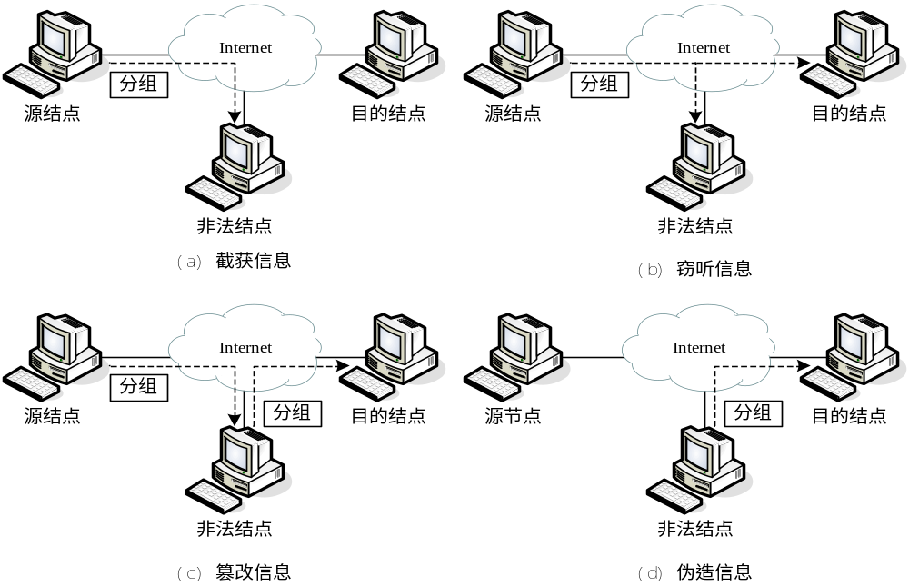
9.1.4 网络安全研究的主要问题
信息被攻击的4种基本类型：截获、窃听、篡改、伪造
《计算机网络》第9章 网络安全

Slide 9
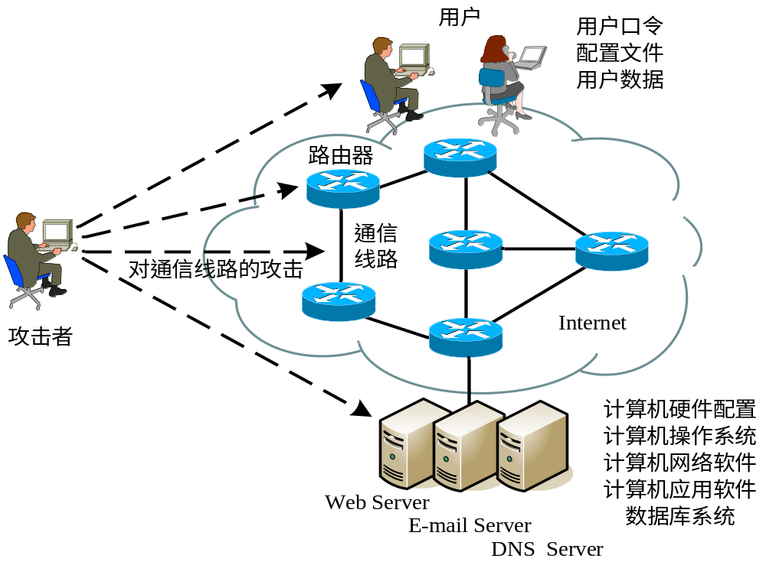
可能存在的网络攻击与威胁
《计算机网络》第9章 网络安全

Slide 10
9.1.5 网络攻击的主要类型
漏洞攻击
欺骗攻击：口令攻击、重放攻击、中间人攻击、陷门
DoS与DDoS
对防火墙的攻击
恶意软件与病毒攻击
《计算机网络》第9章 网络安全

Slide 11
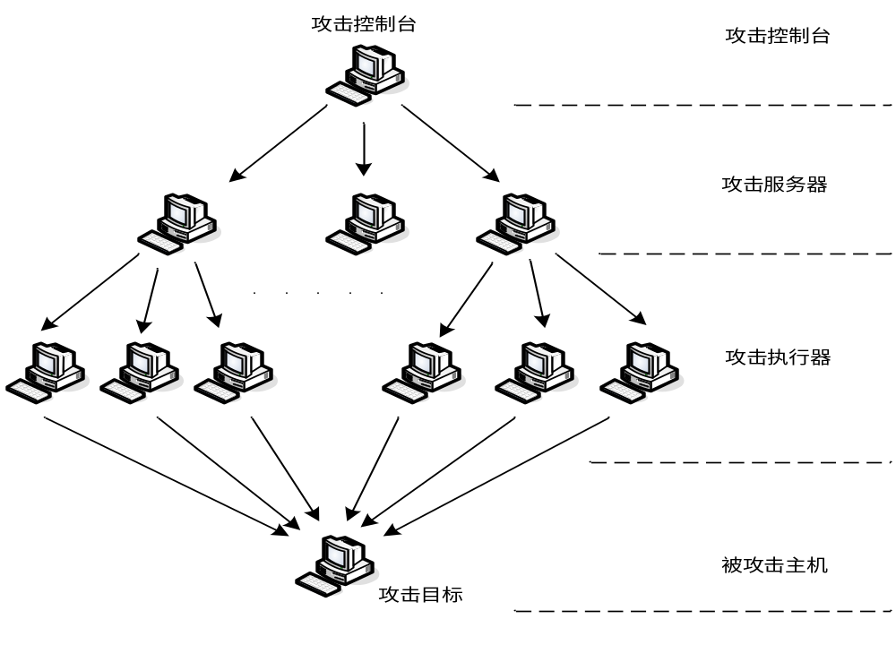
DDoS攻击过程示意图
《计算机网络》第9章 网络安全

Slide 12
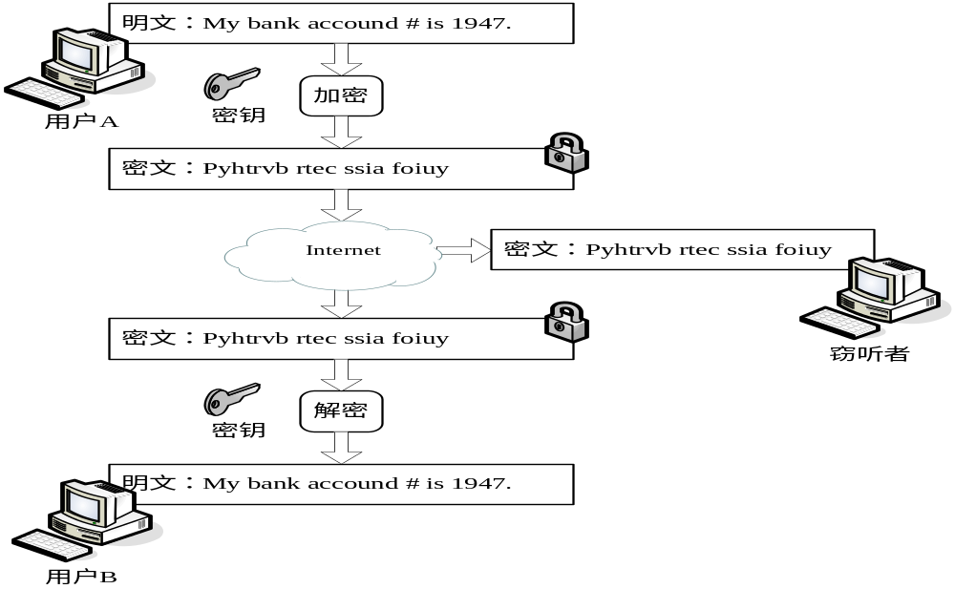
9.2 加密与认证技术
9.2.1 密码算法与密码体制的基本概念
加密与解密过程示意图
《计算机网络》第9章 网络安全

Slide 13
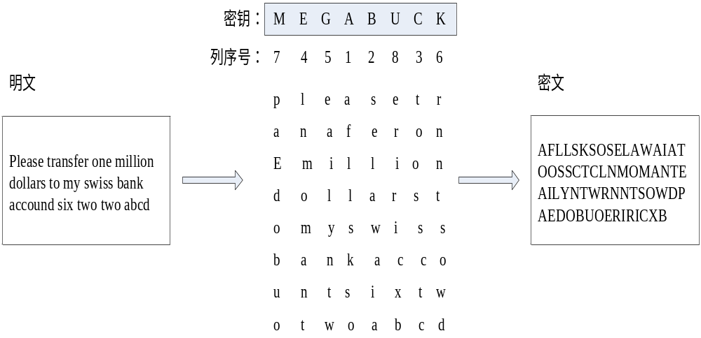
易位密码方法原理示意图
《计算机网络》第9章 网络安全

Slide 14
密钥长度与密钥个数
密钥长度（bit） | 组合个数
40 | 2⁴⁰=1099511627776
56 | 2⁵⁶=7.205759403793×10¹⁶
64 | 2⁶⁴=1.844674407371×10¹⁹
112 | 2¹¹²=5.192296858535×10³³
128 | 2¹²⁸=3.402823669209×10³⁸
《计算机网络》第9章 网络安全

Slide 15
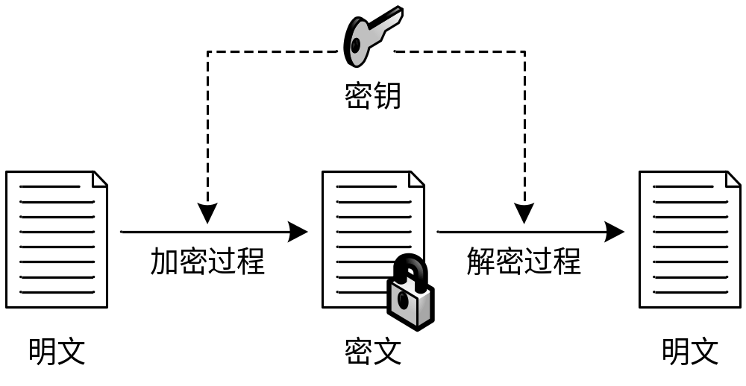
9.2.2 对称密码体系
对称加密的工作原理
《计算机网络》第9章 网络安全

Slide 16
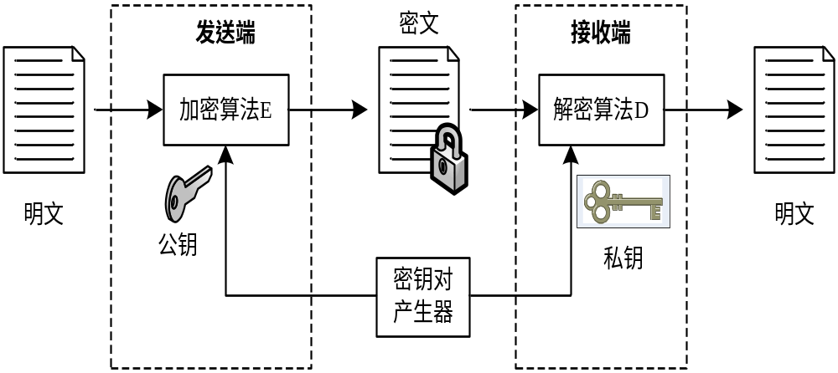
9.2.3 非对称密码体系
非对称加密的工作原理
《计算机网络》第9章 网络安全

Slide 17
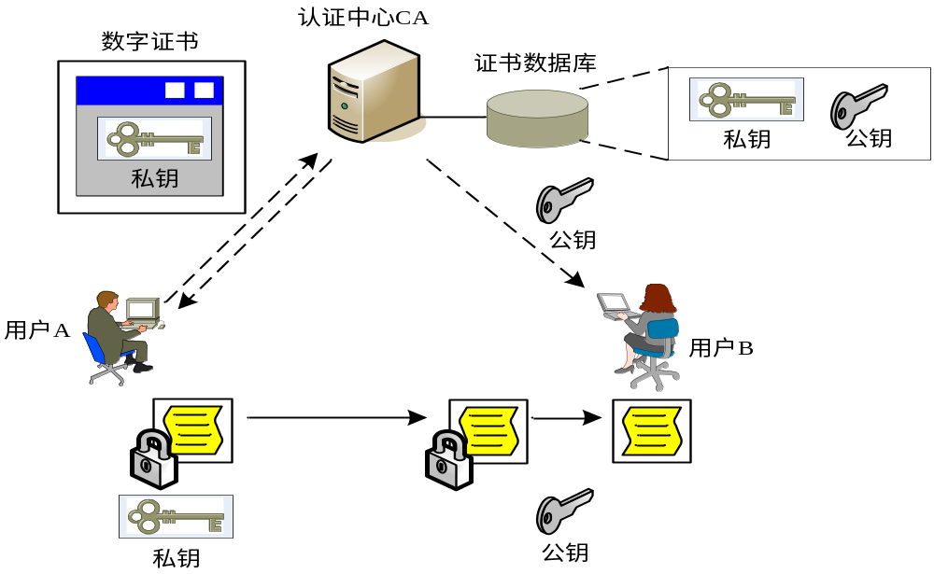
9.2.4 公钥基础设施PKI
PKI工作原理示意图
《计算机网络》第9章 网络安全

Slide 18
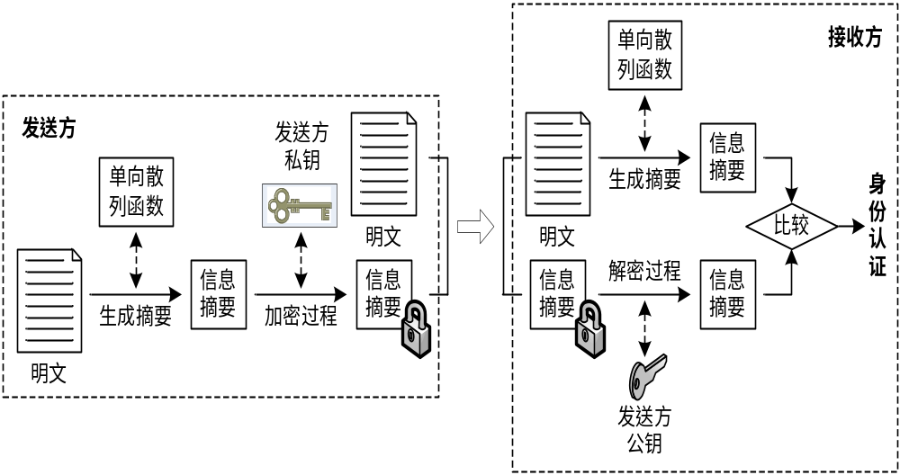
9.2.5 数字签名技术
数字签名的工作原理示意图
《计算机网络》第9章 网络安全

Slide 19
9.2.6 身份认证技术的发展
所知：个人所掌握的密码、口令
所有：个人的身份证、护照、信用卡、钥匙
个人特征：人的指纹、声音、笔迹、手型、脸
型、血型、视网膜、虹膜、DNA，
以及个人动作方面的特征
根据安全要求和用户可接受的程度，以及成本等因素，可以选择适当的组合，来设计一个自动身份认证系统。
《计算机网络》第9章 网络安全

Slide 20
9.3 网络安全协议
9.3.1 网络安全协议的基本概念
网络安全协议设计的要求是实现协议执行过程中的认证性、机密性、完整性与不可否认性。
网络安全协议的研究与标准的制定涉及网络层、传输层与应用层。
《计算机网络》第9章 网络安全

Slide 21
9.3.2 网络层安全与IPSEC协议、IPSEC VPN
IPSec安全体系结构
IPSec的安全服务是在IP层提供的。
IPSec安全体系主要是由：认证头协议、封装安全载荷协议与Internet密钥交换协议等组成。
认证头协议用于增强IP协议的安全性，提供对IP分组源认证、IP分组数据传输完整性与防重放攻击的安全服务。
封装安全载荷协议提供对IP分组源认证、IP分组数据完整性、秘密性与防重放攻击的安全服务。
Internet密钥交换协议用于协商AH协议与ESP协议所使用的密码算法与密钥管理体制。
IPSec对于IPv4是可选的，而是IPv6基本的组成部分。
《计算机网络》第9章 网络安全

Slide 22
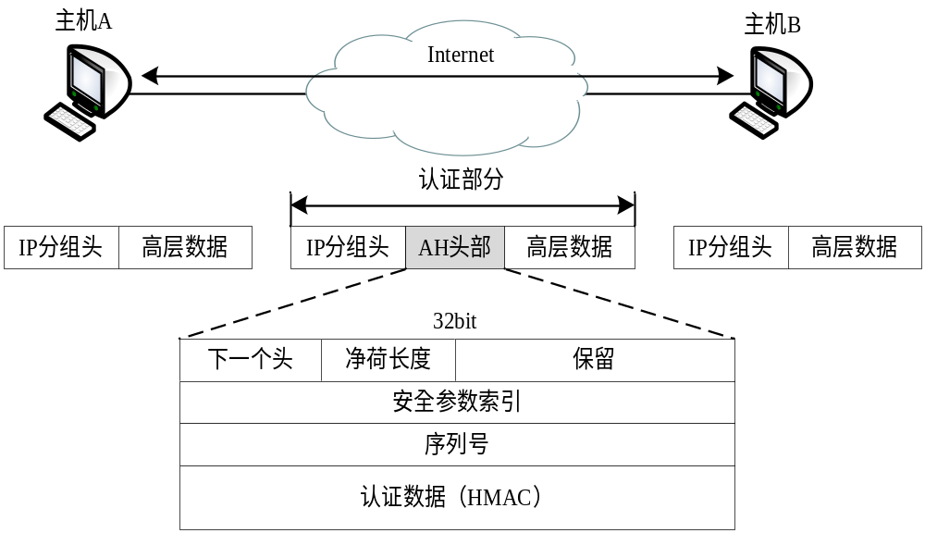
AH协议基本工作原理
传输模式的AH协议原理示意图
《计算机网络》第9章 网络安全

Slide 23
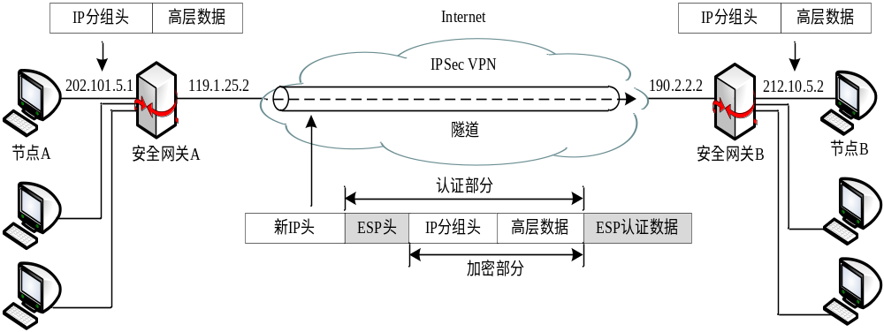
隧道模式ESP工作原理示意图
《计算机网络》第9章 网络安全

Slide 24
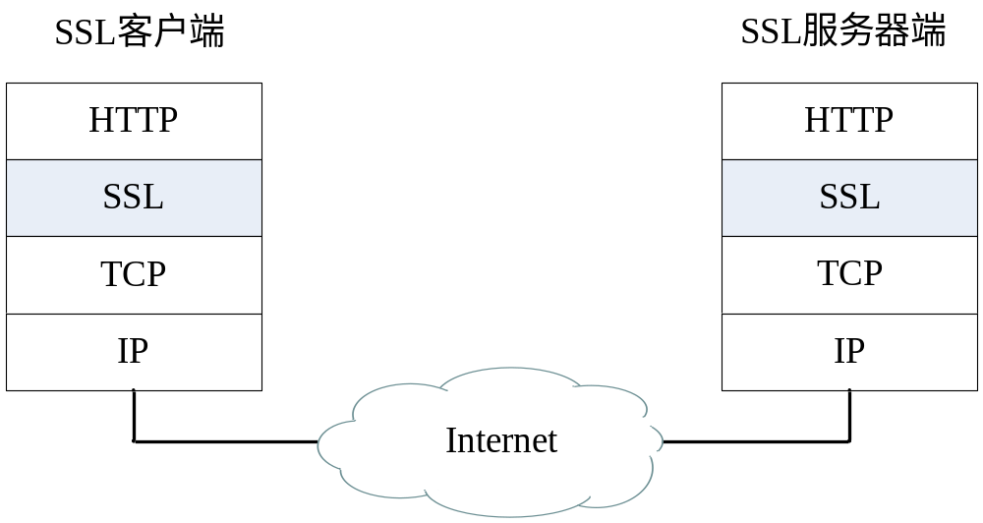
9.3.4 传输层安全与SSL、TLP协议
SSL协议在层次结构中的位置
《计算机网络》第9章 网络安全

Slide 25
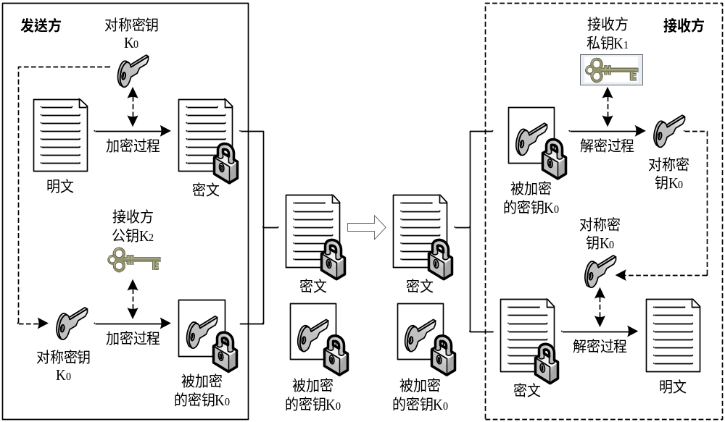
9.3.4 应用层安全与PGP、SET协议
数字信封工作原理示意图
《计算机网络》第9章 网络安全

Slide 26
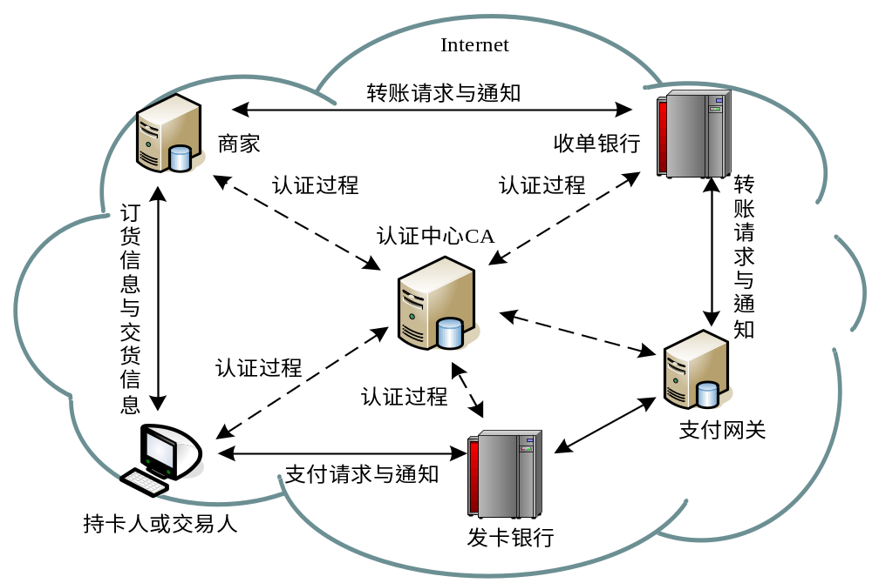
SET结构示意图
《计算机网络》第9章 网络安全

Slide 27
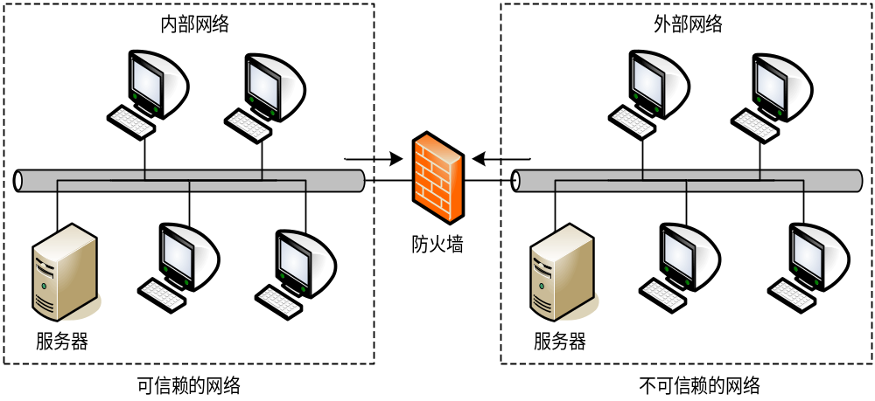
9.4 防火墙技术
9.4.1 防火墙的基本概念
防火墙的位置与作用
《计算机网络》第9章 网络安全

Slide 28
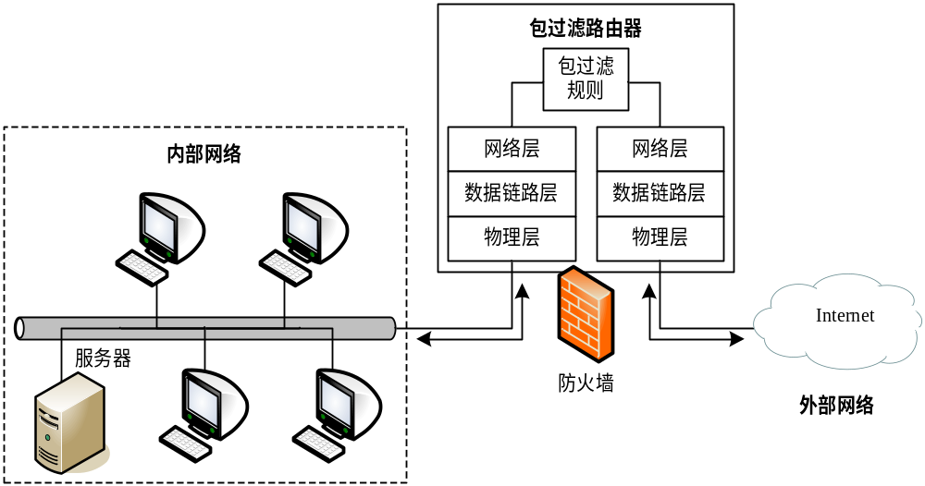
9.4.2 包过滤路由器
包过滤路由器的结构
《计算机网络》第9章 网络安全

Slide 29
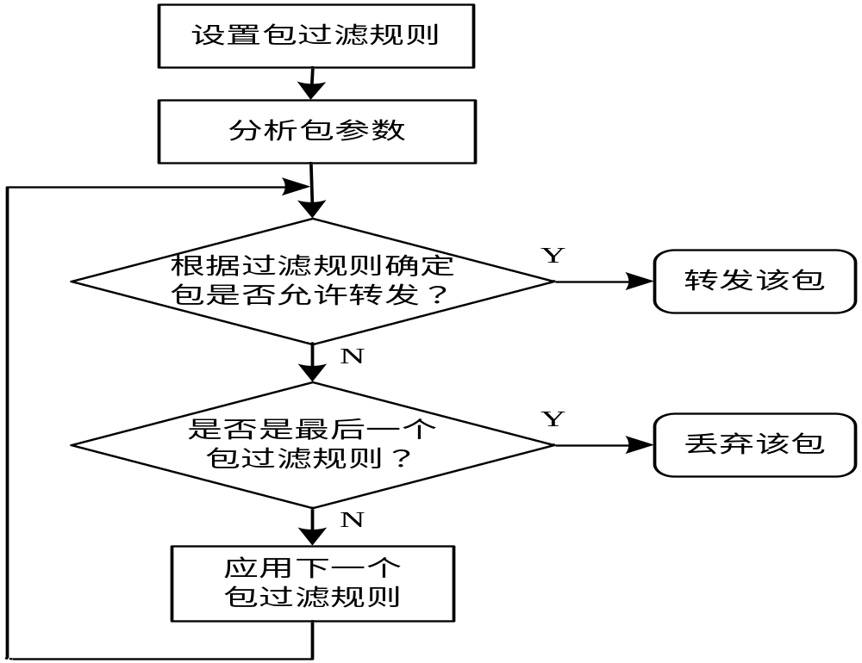
包过滤的工作流程
《计算机网络》第9章 网络安全

Slide 30
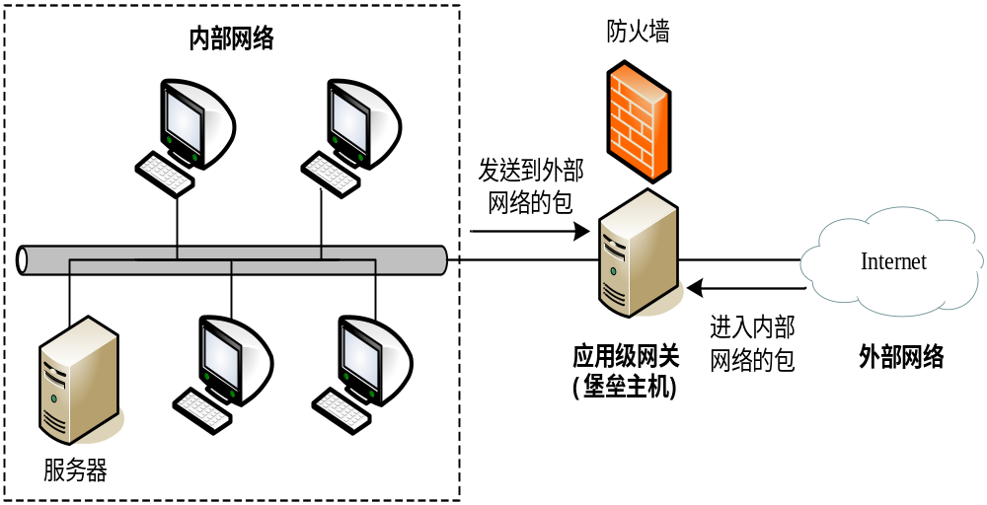
包过滤路由器作为防火墙的结构
《计算机网络》第9章 网络安全

Slide 31
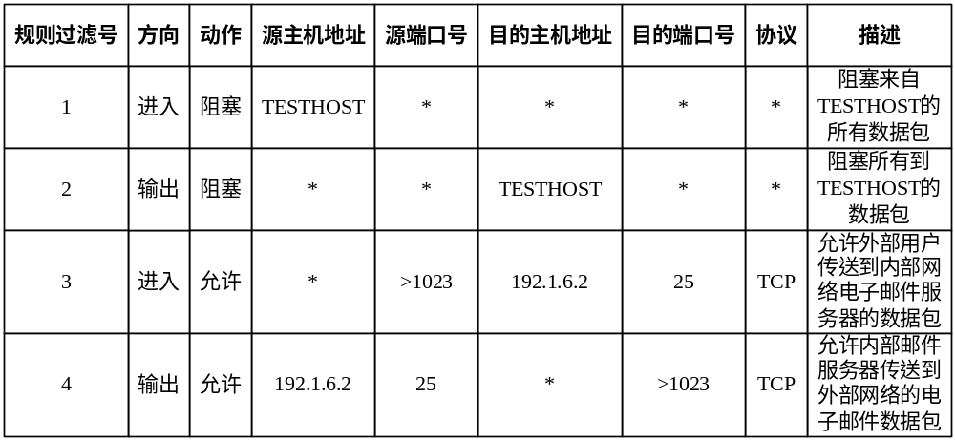
包过滤规则表
《计算机网络》第9章 网络安全

Slide 32
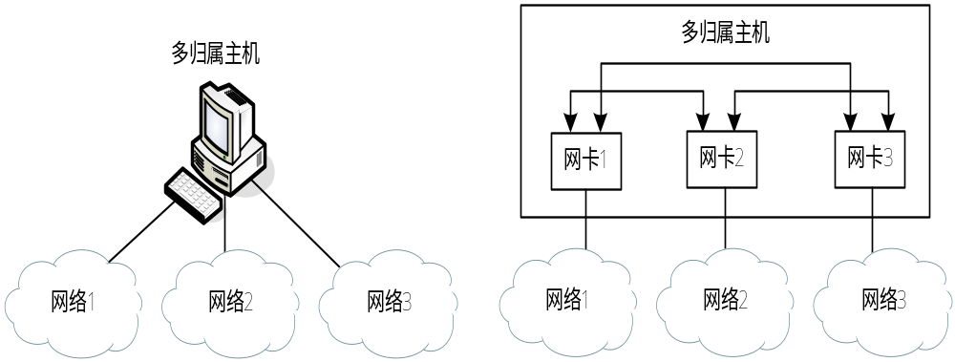
9.4.3 应用级网关的概念
典型的多归属主机结构示意图
《计算机网络》第9章 网络安全

Slide 33
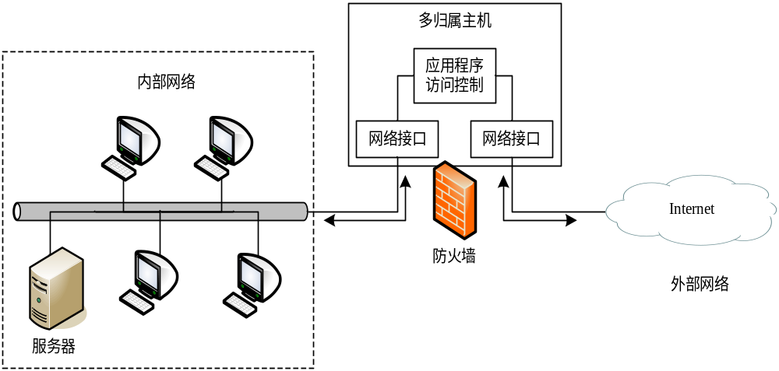
应用级网关原理示意图
《计算机网络》第9章 网络安全

Slide 34
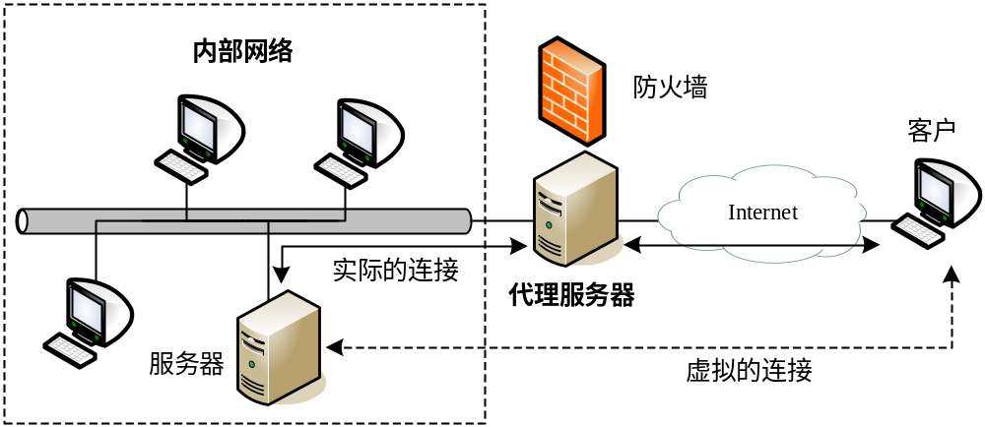
应用代理工作原理示意图
《计算机网络》第9章 网络安全

Slide 35
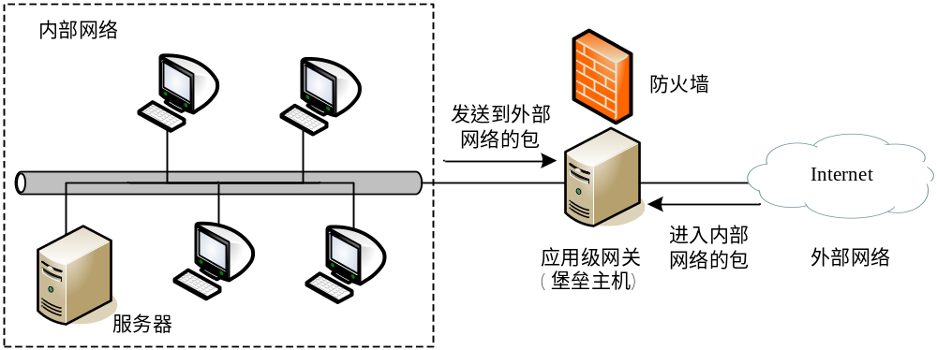
9.4.4 防火墙的系统结构
应用级网关结构示意图
《计算机网络》第9章 网络安全

Slide 36
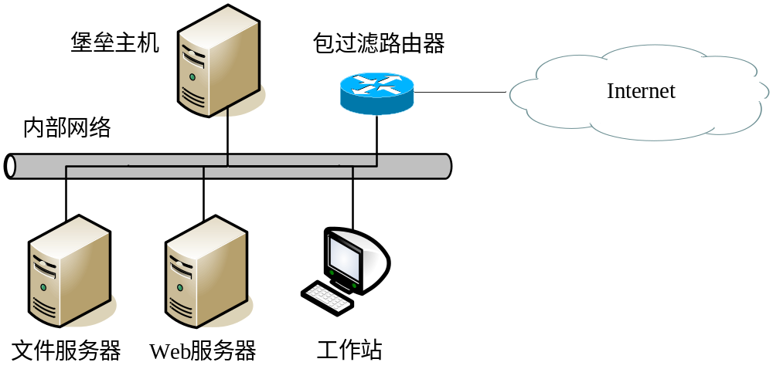
采用S-B1配置的防火墙系统结构
《计算机网络》第9章 网络安全

Slide 37
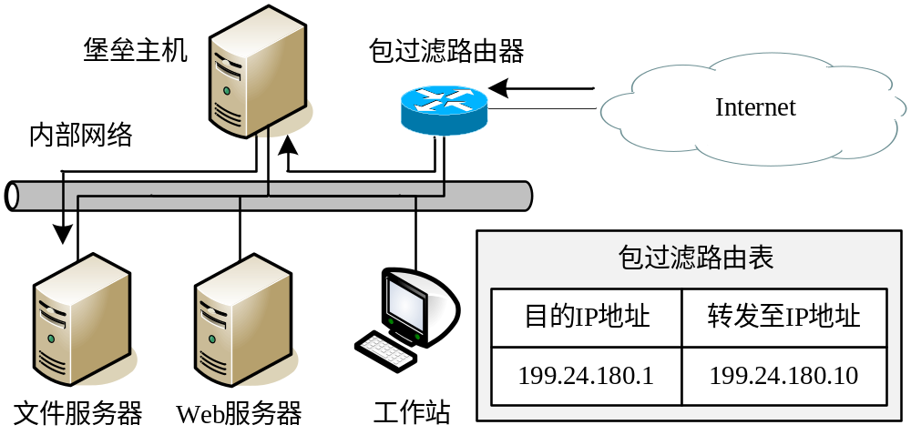
包过滤路由器的转发过程
《计算机网络》第9章 网络安全

Slide 38
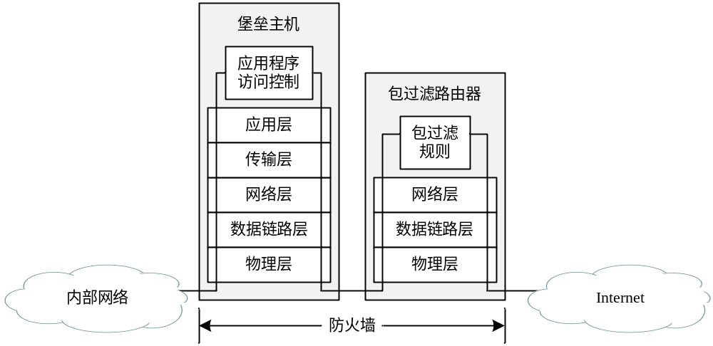
S-B1配置的防火墙系统层次结构示意图
《计算机网络》第9章 网络安全

Slide 39
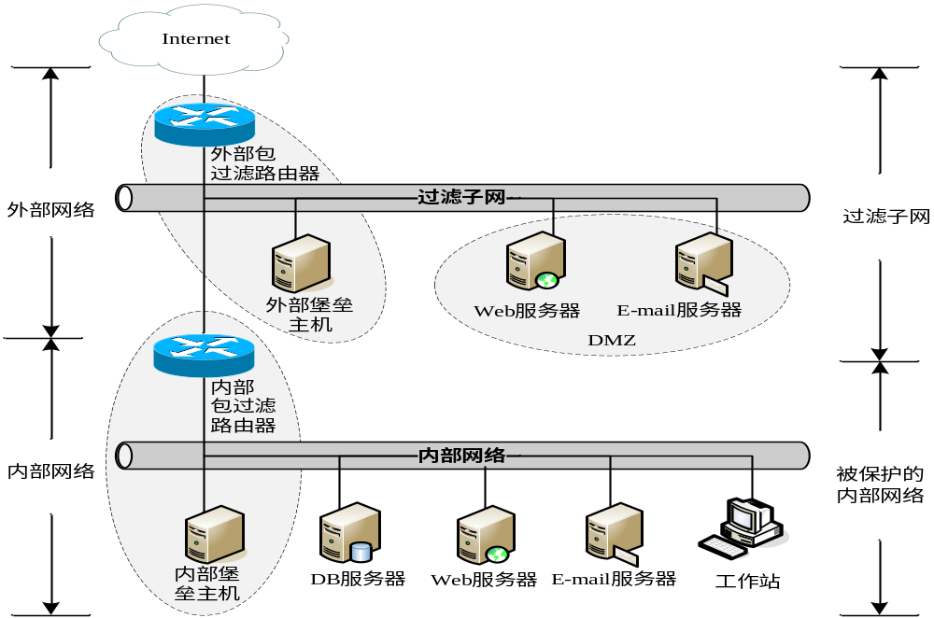
S-B1-S-B1配置的防火墙系统结构示意图
《计算机网络》第9章 网络安全

Slide 40
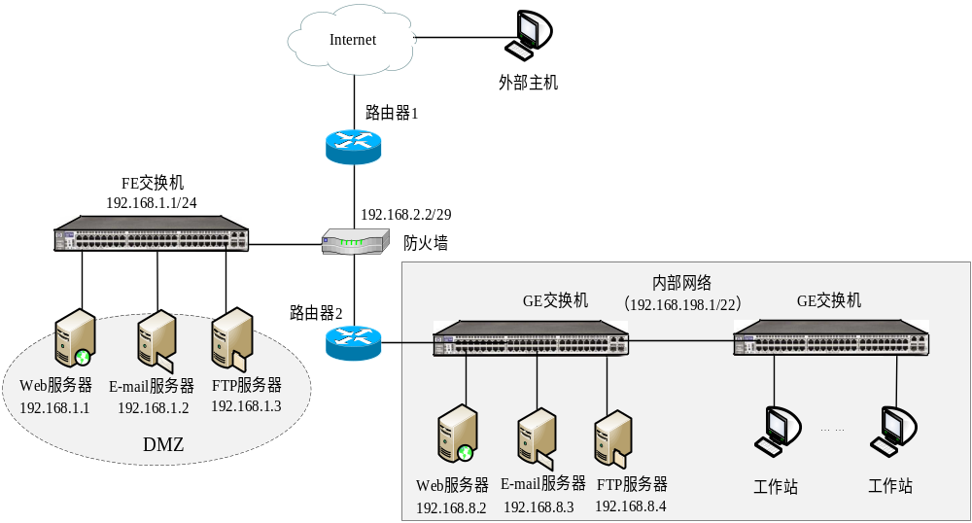
9.4.5 防火墙报文过滤规则制定方法
用防火墙保护的内部网络结构示意图
《计算机网络》第9章 网络安全

Slide 41
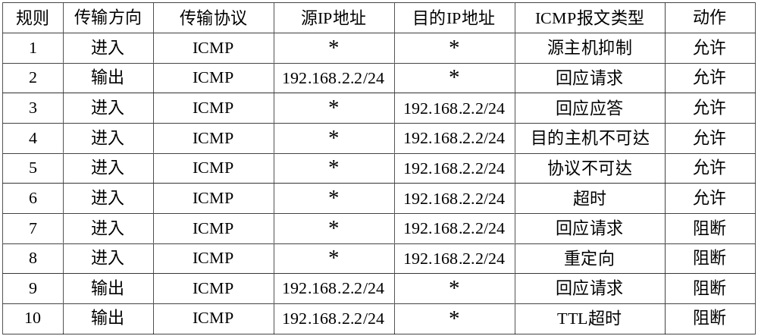
ICMP报文过滤规则
《计算机网络》第9章 网络安全

Slide 42
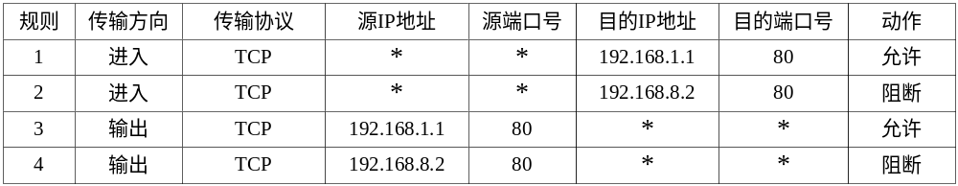
对Web访问的报文过滤规则
《计算机网络》第9章 网络安全

Slide 43
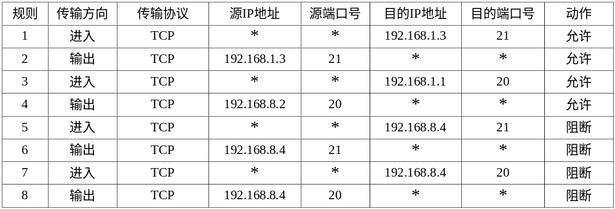
对FTP访问报文的过滤规则
《计算机网络》第9章 网络安全

Slide 44
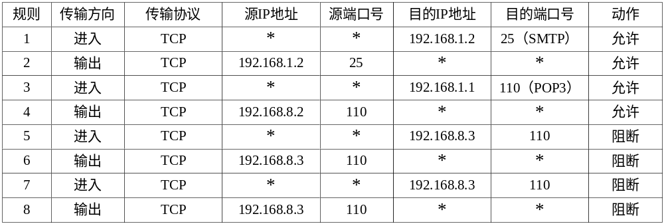
E-Mail服务的报文过滤规则
《计算机网络》第9章 网络安全

Slide 45
9.5 入侵检测技术
9.5.1 入侵检测的基本概念
入侵检测系统（IDS）是对计算机和网络资源的恶意使用行为进行识别的系统。
它的目的是监测和发现可能存在的攻击行为，包括来自系统外部的入侵行为和来自内部用户的非授权行为，并采取相应的防护手段。
《计算机网络》第9章 网络安全

Slide 46
入侵检测系统的基本功能主要有：
监控、分析用户和系统的行为
检查系统的配置和漏洞
评估重要的系统和数据文件的完整性
对异常行为的统计分析，识别攻击类型，并向网络管理人员报警
对操作系统进行审计、跟踪管理，识别违反授权的用户活动
《计算机网络》第9章 网络安全

Slide 47
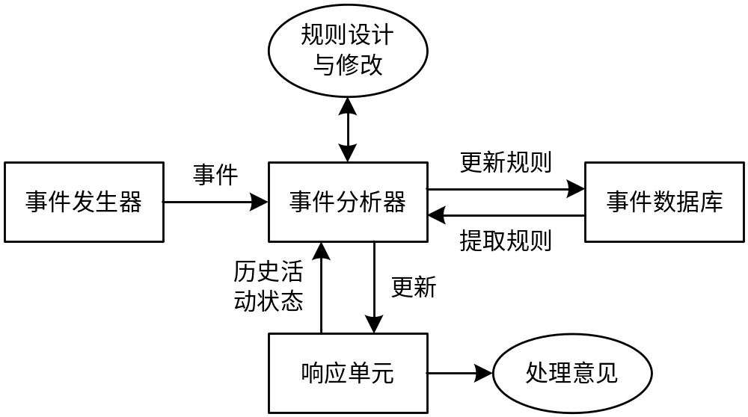
入侵检测系统IDS的通用框架结构
《计算机网络》第9章 网络安全

Slide 48
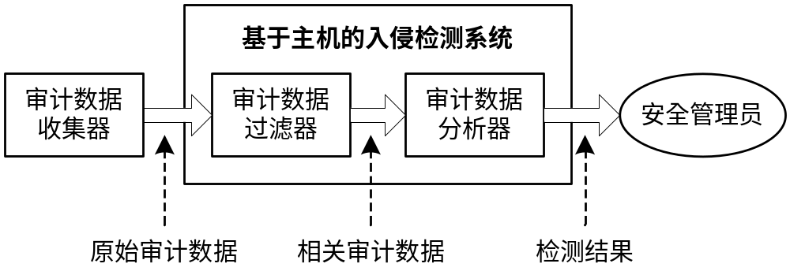
9.5.2 入侵检测的基本方法
基于主机的入侵检测系统的基本结构
《计算机网络》第9章 网络安全

Slide 49
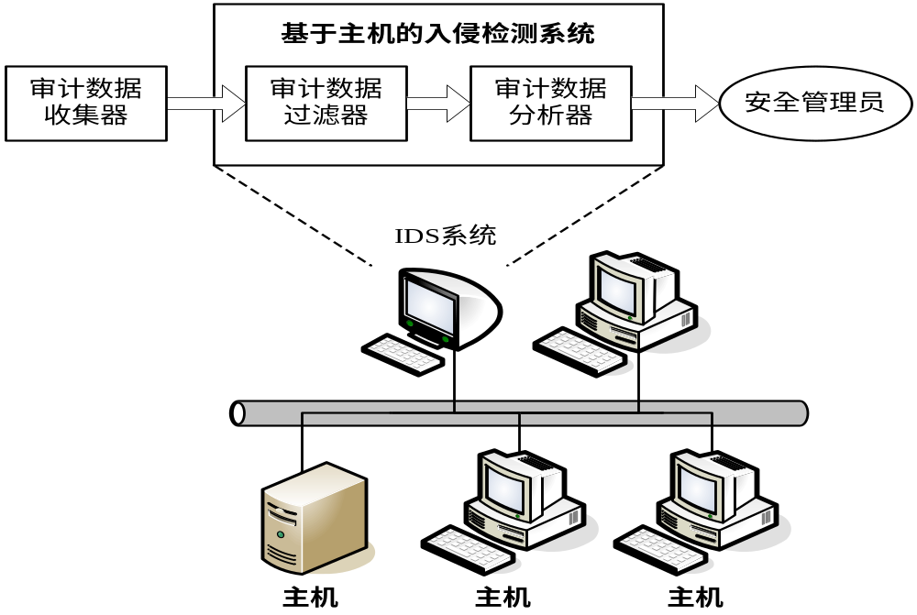
基于网络的入侵检测系统的基本结构
《计算机网络》第9章 网络安全

Slide 50
9.5.3 蜜罐技术的基本概念
蜜罐（honeypot）是一个包含漏洞的诱骗系统，通过模拟一个主机、服务器或其他网络设备，给攻击者提供一个容易攻击的目标，用来被攻击和攻陷。
设计蜜罐系统希望达到以下三个主要目的：
— 转移网络攻击者对有价值的资源的注意力，保护网
络中有价值的资源。
— 通过对攻击者的攻击目标、企图、行为与破坏方式
等数据的收集、分析，了解网络安全状态，研究相
应的对策。
—对入侵者的行为和操作过程进行记录，为起诉入侵
者搜集有用的证据。
《计算机网络》第9章 网络安全

Slide 51
9.6 网络业务持续性规划技术
9.6.1 网络文件备份与恢复的重要性
网络文件备份恢复属于日常网络与信息系统维护的范畴，而业务持续性规划涉及对突发事件对网络与信息系统影响的预防技术。
由于自然灾害与人为的破坏，造成网络基础设施的破坏，将导致信息系统业务流程的非计划性中断。
网络业务持续性规划技术针对可能出现的突发事件，提前做好预防突发事件出现造成重大后果的预案，控制突发事件对网络信息系统关键业务流程所造成的影响。
《计算机网络》第9章 网络安全

Slide 52
9.6.2 业务持续性规划技术研究
业务持续性规划技术包括的基本内容：
规划的方法学问题
风险分析方法
数据恢复规划
《计算机网络》第9章 网络安全

Slide 53
9.7 恶意代码与网络防病毒技术
9.7.1 恶意代码的定义与演变过程
恶意传播代码（MMC）也称作“恶意代码”或“恶意程序”。
恶意代码是指：能够从一台计算机传播到另一台计算机，从一个网络传播到一个网络的程序，目的是在用户和网络管理员不知情的情况下对系统进行故意地修改。
恶意代码具有如下三个共同的特征：恶意的目的、本身是程序、通过执行发生作用。
《计算机网络》第9章 网络安全

Slide 54
恶意代码发展阶段划分：
第一代：DOS病毒（1986年～1995年）
第二代：宏病毒（1995年～2000年）
第三代：网络蠕虫病毒（1999年～2004年）
第四代：趋利性恶意代码（2005年～至今）
《计算机网络》第9章 网络安全

Slide 55
9.7.2 病毒的基本概念
病毒（viruses）程序名称来源类似于生物学的病毒。病毒是指一段程序代码，通过对其他程序进行修改，感染这些程序，使之成为含有该病毒程序的一个拷贝。
一般病毒具有两种基本的功能：
— 感染其他程序
— 破坏程序或系统的正常运行，或植入攻击
《计算机网络》第9章 网络安全

Slide 56
9.7.3 蠕虫的基本概念
蠕虫是一种依靠自复制能力进行传播的程序。
蠕虫可以利用电子邮件、聊天室等应用程序进行传播。
蠕虫可以将自己附在一封要发送出的邮件上，或者在两个互相信任的系统之间，通过一条简单的FTP命令来传播。
蠕虫一般不寄生在其他文件或引导区中。
《计算机网络》第9章 网络安全

Slide 57
9.7.4 特洛伊木马的基本概念
特洛伊木马程序简称为“木马程序”。
木马程序是专为欺骗用户，让用户以为它是友好程序而设计的。
木马程序不改变或感染其他的文件，它只是伪装成一种正常程序，随着其他的一些应用程序，装到用户计算机中，但是程序是个什么的用户并不知道。
木马程序不具备自我复制与传播能力，而是以伪装的欺骗手段诱使用户去激活木马程序。木马程序可以远程操控远程计算机，下载、安装其他恶意代码，窃取用户信息，删除数据和破坏系统。
很多木马程序就是后门程序。
《计算机网络》第9章 网络安全

Slide 58
9.7.5 垃圾邮件的基本概念
垃圾邮件的定义：
收件人事先没有提出要求或者不同意接收的广告、电子刊物、各种形式的宣传品等宣传性的电子邮件。
收件人无法拒收的电子邮件。
隐藏发件人身份、地址、标题等信息的电子邮件。
含有虚假的信息源、发件人、路由等信息的电子邮件。
《计算机网络》第9章 网络安全

Slide 59
垃圾邮件的危害：
垃圾邮件的仓储、传输占有了大量的网络存储资源与传输带宽，影响了正常的电子邮件服务。
垃圾邮件的清理需要耗费用户大量的时间、精力与费用，大大地降低了电子邮件使用效率与信任度。
垃圾邮件经常包含了大量诈骗、色情，甚至是反动的内容，对社会形成了危害。
垃圾邮件常包含了病毒、网络钓鱼链接或挂马网站链接，成为病毒传播的重要载体，威胁互联网的安全。
垃圾邮件常常被攻击者利用，造成某些电子邮件服务器的瘫痪与资源耗尽，严重地影响系统的正常运行。
垃圾邮件的泛滥严重地影响着ISP的服务质量与形象，甚至使它们的IP地址因大量转发垃圾邮件而被封杀。
《计算机网络》第9章 网络安全

Slide 60
9.7.6 流氓软件的基本概念
流氓软件是指：在未明确提示用户或未经用户许可的情况下，在用户计算机或数字终端设备上安装运行，侵犯用户合法权益的恶意代码软件。
流氓软件的特点主要表现为：
— 强制安装，难以卸载
— 浏览器劫持
— 广告弹出
— 恶意收集用户信息
— 恶意卸载
《计算机网络》第9章 网络安全

Slide 61
9.7.7 网络防病毒软件的应用
网络防病毒软件的基本功能：
对服务器和工作站进行查毒扫描、检查、隔离、报警，当发现病毒时，由网络管理员负责清除病毒。
网络防病毒软件一般允许用户设置三种扫描方式：
— 实时扫描
— 预置扫描
— 人工扫描
网络防病毒系统的基本结构
网络防病毒系统通常是由系统中心、服务器端、工作站、管理控制台等子系统组成。
《计算机网络》第9章 网络安全

